Slide 1

SISTEME ANALOGICE DE INTERFAȚARE ȘI CONDIȚIONARE
Departamentul de Electronică şi Calculatoare
str. Politehnicii 1, 500024 Braşov
0268 478705
Cursul nr. 2

Slide 2
C2 - Probleme tratate
Circuite de condiționare de semnal (CCS)
  Generalități
  Preprocesarea analogică
    Specificații și bugetul de erori
    Procedura de proiectare
    Proiectarea circuitului amplificator pentru interfața analogică (AIA)
      Alegerea AO, determinarea parametrilor m și b pentru stabilirea structurii circuitului AIA, dimensionarea rezistențelor circuitului AIA, eliminarea erorilor
    Exemplul 1
  Postprocesarea analogică
    Generalități
    Sistemul de control digital
      Amplificatorul de putere mică
      Exemplul 2
      Amplificatorul de putere

Slide 3
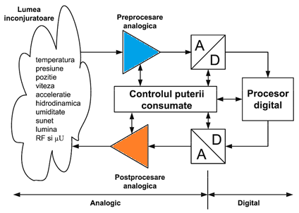
Generalități
Circuitele de condiționare de semnal intervin în lanțul de prelucrare a semnalului în vederea obținerii unei comenzi atât înainte de procesarea digitală cât și după ea.
”înainte” = preprocesare analogică
”după” = postprocesare analogică
Observații:
În partea de preprocesare analogică, circuitele de condiționare de semnal sunt denumite amplificatoare pentru interfața analogică (AIA) iar în partea de postprocesare analogică se face referire la ele sub denumirea de amplificatoare de putere mică.

Slide 4
Generalități
Preprocesarea analogică realizează interfațarea corectă dintre senzor/traductor și convertorul analog numeric (ADC – analog to digital converter) astfel încât:
  să nu se piardă date de la senzor și
  să se folosească ADC la precizia maximă.
Postprocesarea analogică realizează interfațarea corectă dintre convertorul numeric analogic (DAC – digital to analog converter) sau ieșirea controlerului și elementul de execuție astfel încât să existe o adaptare corectă de putere între ieșirea din ADC, respectiv controler, cu cerințele elementului de execuție.

Slide 5
Preprocesare analogică
Nu există niciun motiv să așteptăm ca intervalul tensiunii de ieșire a traductorului selectat să se potrivească cu intervalul tensiunii de intrare al ADC-ului selectat.
Pentru a realiza această potrivire între intervalele de tensiune, trebuie utilizat un etaj de amplificare.
Etajul de amplificare mărește intervalul tensiunii de ieșire a traductorului și îi schimbă nivelul de c.c. până când intervalul tensiunii de ieșire a traductorului se potrivește cu intervalul tensiunii de intrare a ADC.
Când cele 2 domenii se potrivesc, combinația traductor/ADC atinge precizia finală; orice altă condiție sacrifică precizia sau intervalul dinamic.

Slide 6
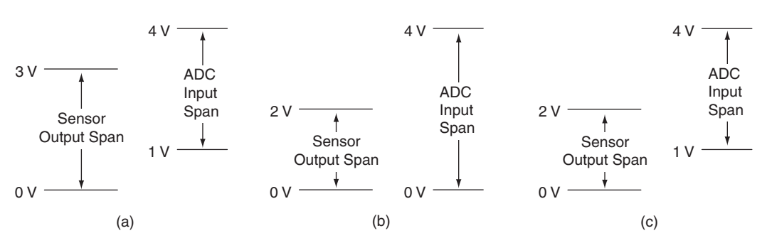
Preprocesare analogică
Datele traductorului sunt pierdute sau intervalul dinamic al ADC nu este utilizat în totalitate atunci când:
  încep cu diferite tensiuni de c.c. (a) sau
  domeniile sunt inegale (b) sau
  combinație între cele două situații (c).

Slide 7
Preprocesarea analogică
Pentru a obține performanțe optime, intervalul de ieșire al traductorului trebuie să corespundă intervalului de intrare al ADC.
Când domeniile sunt necorespunzătoare, fie tensiunea de ieșire a traductorului nu se încadrează în intervalul de intrare al ADC, pierzându-se astfel date de la senzor, fie tensiunea de ieșire a traductorului nu umple intervalul de intrare al ADC, pierzându-se astfel precizia ADC.
Această situație necesită o creștere a intervalului dinamic al ADC (costuri crescute), deoarece, pentru a obține aceeași rezoluție, trebuie folosit un convertor pe mai mulți biți.

Slide 8
Preprocesarea analogică
Specificații
Specificațiile sistemului determină în cele din urmă specificațiile traductorului, ale ADC-ului și ale circuitului analogic.
Specificațiile sistemului sunt văzute ca specificații absolute; acestea trebuie îndeplinite pentru ca proiectarea să se desfășoare într-o manieră satisfăcătoare.
Specificațiile componentelor sunt împărțite în mai multe categorii:
  evaluări maxime absolute (AMR - absolute maximum ratings),
  specificații minime/maxime garantate (VMIN sau VMAX),
  specificații tipice (V) și
  specificații garantate, dar netestate (GNT).

Slide 9
Preprocesarea analogică
Specificații
AMR
Dacă oricare dintre parametrii dispozitivului este luat dincolo de AMR, dispozitivul poate fi distrus.
Specificațiile tipice
sunt cele mai atrăgătoare, însă evitați-le, deoarece în majoritatea cazurilor acestea nu au sens și nu sunt legate de date semnificative; mai degrabă, sunt ”vise de marketing”.
Nu proiectați niciodată cu specificații tipice, cu excepția cazului în care aveți obiceiul să proiectați date fără sens sau aveți, totuși, un motiv întemeiat în a crede că specificația tipică este aproape de realitate.

Slide 10
Preprocesarea analogică
Specificații
Cerințele minime/maxime garantate (VMIN/VMAX)
definesc limitele unui parametru.
Parametrul depășește întotdeauna valoarea minimă și nu depășește niciodată valoarea maximă.
Specificațiile min/max garantate sunt specificații de proiectare.
Specificațiile garantate, dar netestate (GNT)
se aplică de obicei parametrilor care sunt foarte scumpi pentru a fi testați.
Producătorul testează alți parametri legați de specificație sau testează fiecare lot pentru a asigura conformitatea.
Specificațiile GNT sunt specificații de proiectare.

Slide 11
Preprocesarea analogică
Specificații
Toate specificațiile au condiții asociate cu testarea.
Acestea indică temperatura ambiantă, tensiunea de alimentare, semnalele de încercare, sarcinile de încercare și alte condiții și ele definesc modul în care sunt efectuate măsurătorile.
Controlați cu atenție condițiile de testare.
De exemplu, un AO la care se specifică o variație la ieșire de 5V pe o sarcină de 50Ω este mult mai capabil de a comanda o sarcină mai mică decât 10kΩ decât un AO la care se specifică tot o variație la ieșire de 5V dar pe o sarcină de 10kΩ.

Slide 12
Preprocesarea analogică
Bugetul de erori
Un buget de erori este o metodă logică și ordonată de prezentare sub formă de tabel a erorilor și ajută proiectantul să urmărească erorile după sursele lor.
Respectarea specificațiilor sistemului se traduce prin minimizarea erorilor, alegerea componentelor cu erori acceptabile și anularea sau eliminarea erorilor atunci când este posibil.
Bugetul de erori este aplicat mai întâi la ADC și traductor, deoarece acestea sunt componentele asupra cărora proiectantul are cel mai puțin control.

Slide 13
Preprocesarea analogică
Bugetul de erori
Atunci când aceste două bugete de erori sunt combinate și scăzute din sistemul de eroare permis, rezultatul este indicele de eroare pentru amplificator și circuitele periferice.
Proiectantul trebuie să aleagă componentele și metoda de proiectare cu înțelepciune pentru a rămâne în limitele de eroare permise, în caz contrar specificațiile sistemului nu sunt îndeplinite.

Slide 14
Preprocesarea analogică
Bugetul de erori
Bugetele de erori sunt singura apărare a inginerului proiectant împotriva acuzațiilor subiective.
Bugetele de erori confirmă traseul de proiectare și arată unde trebuie făcute schimbări pentru a face cea mai bună lucrare posibilă.
Este foarte greu să mențineți un buget de erori, deoarece erorile trebuie convertite în unități echivalente (volți, biți sau amperi), iar impactul termenului de eroare este posibil să nu poată fi calculat într-un anumit stadiu al proiectului.
Când apare această situație, treceți termenii de eroare într-un tabel și calculați efectul lor mai târziu în procesul de proiectare.

Slide 15
Preprocesarea analogică
Procedura de proiectare
O procedură de proiectare pas cu pas care are ca rezultat alegerea corectă a AO și proiectarea circuitului.
Această procedură de proiectare funcționează cel mai bine atunci când AO are performanțe aproapiate de cele ideale (vezi C2-Anexa 1. Presupuneri de idealitate ale AO și consecințe).
Cea mai recentă generație de AO rail-to-rail (AO la care excursia tensiunilor de intrare și de ieșire are loc între barele de alimentare) se apropie de presupunerea de AO ideal.

Slide 16
Preprocesarea analogică
Procedura de proiectare
Nicio procedură de proiectare nu poate anticipa toate situațiile posibile.
În funcție de amplificatorul selectat, pot fi necesare modificări de procedură pentru a ține cont de curentul de polarizare a intrărilor AO, de tensiunea de intrare de offset (decalaj) sau de alți parametri.
Această procedură de proiectare presupune că cerințele de sistem au determinat selecția traductorului și a
ADC-ului iar modificarea acestor selecții ar afecta negativ proiectarea.

Slide 17
Preprocesarea analogică
Procedura de proiectare
Pașii care trebuie parcurși
Examinați specificațiile sistemului pentru a obține informații privind zgomotul, alimentarea, curenții, răspunsul în frecvență, precizia și alte variabile care ar putea afecta proiectarea.
Caracterizați tensiunea de referință, inclusiv toleranțele inițiale și abaterea (driftul).
Caracterizați traductorul pentru a determina parametrii săi importanți, inclusiv variația tensiunii de ieșire, impedanța de ieșire, tensiunea de decalaj de c.c., abaterea tensiunii de ieșire și cerințele de alimentare. Acești parametri determină intervalul tensiunii de intrare necesar pentru AO (VIN1 până la VIN2) și cerințele de impedanță de intrare. Tensiunea de decalaj și abaterea tensiunii sunt trecute în tabel ca erori. Proiectați circuite periferice, dacă este necesar.

Slide 18
Preprocesarea analogică
Procedura de proiectare
Pașii care trebuie parcurși (continuare)
Examinați foaia de specificații a ADC-ului pentru a determina intervalul tensiunii de intrare necesar, deoarece acest interval stabilește în cele din urmă cerința de variație a tensiunii de ieșire a AO (între VOUT1 și VOUT2). Determinați rezistența de intrare a ADC, capacitatea de intrare, rezoluția, precizia, intervalul maxim de măsurare și timpul admisibil de încărcare al circuitului de intrare. Calculați valoarea LSB (least significant bit).
Creați un buget de erori (în biți) pentru traductor și ADC. Utilizați bugetul de erori al traductorului/ADC-ului pentru a determina valoarea și intervalul parametrilor critici ai AO. Selectați un AO și justificați selecția creând un buget de erori pentru circuitul realizat cu AO.

Slide 19
Preprocesarea analogică
Procedura de proiectare
Pașii care trebuie parcurși (continuare)
Scanați specificațiile traductorului și ale ADC-ului și faceți un set de specificații ale amplificatorului pentru interfața analogică (AIA - analog interface amplifier).
Finalizați proiectarea circuitului pentru AIA.
Construiți circuitul și testați-l.

Slide 20
Preprocesarea analogică
Proiectarea circuitului AIA
Etape
Alegerea AO
Determinarea parametrilor m și b pentru stabilirea structurii circuitului AIA
Dimensionarea rezistențelor circuitului AIA
Eliminarea erorilor

Slide 21
Preprocesarea analogică
Proiectarea circuitului AIA
Alegerea AO
Cel mai simplu mod de a face acest lucru este:
  să enumerați specificațiile sau cerințele cunoscute,
  să enumerați specificațiile unui candidat de AO și
  să calculați eroarea proiectată pe care o obține candidatul de AO
Un AO candidat posibil având în vedere frecvența cu care este utilizat în astfel de circuite este un AO din seria TLV2xxx, cum ar fi, de exemplu, TLV2221 sau TLV2471, realizat în tehnologie CMOS, cu capabilități rail-to-rail atât pe intrare cât și pe ieșire, indicat pentru circuite alimentate de la o singură tensiune de 5V.

Slide 22
Preprocesarea analogică
Proiectarea circuitului AIA
Tabel pentru selecția AO (parametrii pentru TLV2221)
Specificații | Valori estimate | Parametrii candidat AO
R_{in} |  | 10¹²Ω
ΔU_{in} |  | -0,3...V_{DD}
R_{out} |  | 90Ω
ΔU_{in,ADC} | 0 - 4 | 0,5 – 4,5
U_{IO} (V_{IO}) |  | 3mV
I_{B} |  | 150pA
V_{N} |  | 120nV/Hz^{0,5}
I_{N} |  | 0,6fA/Hz^{0,5}
k_{SVR} |  | 80dB

Slide 23
Preprocesarea analogică
Proiectarea circuitului AIA
Determinarea parametrilor m și b pentru stabilirea structurii circuitului AIA
De obicei se cunosc intervalul tensiunii de la ieșirea senzorului/traductorului și intervalul tensiunii de la intrarea ADC, date prin câte 2 valori și anume limitele intervalului.
intervalul tensiunii de la ieșirea senzorului/traductorului devine domeniul tensiunii de intrare în AO, cu limitele U_{IN1}, respectiv U_{IN2}.
intervalul tensiunii de la intrarea ADC devine domeniul tensiunii de la ieșirea AO, cu limitele U_{OUT1}, respectiv U_{OUT2}.
La U_{IN1} corespunde U_{OUT1}, respectiv la U_{IN2} corespunde U_{OUT2}.

Slide 24
Preprocesarea analogică
Proiectarea circuitului AIA
De obicei, relația dintre semnalul obținut de la traductor și cel de la ieșirea circuitului de condiționare nu corespunde primei bisectoare, deci nu este o simplă amplificare.
Caracteristica de transfer a circuitului corespunde unei drepte cu ecuația generală:
y=mx+b,
unde y≡U_{OUT}, x≡U_{IN}, m este o constantă adimensională și reprezintă panta dreptei iar b o constantă cu dimensiune de tensiune și reprezintă intersecția cu ordonata.

Slide 25
Preprocesarea analogică
Proiectarea circuitului AIA
În funcție de semnul constantelor m și b rezultă următoarele 4 cazuri:
m>0, b>0
m>0, b<0
m<0, b>0
m<0, b<0

Slide 26
Preprocesarea analogică
Proiectarea circuitului AIA
Cazul 1: m>0, b>0
Se aplică superpoziţia:

Slide 27
Preprocesarea analogică
Proiectarea circuitului AIA
Cazul 2: m>0, b<0
Pentru a determina expresia tensiunii de ieșire se aplică teorema lui Thévenin între bornele X și Y și apoi superpoziția.

Slide 28
Preprocesarea analogică
Proiectarea circuitului AIA
Cazul 2: m>0, b<0
(continuare)
Prin aplicarea echivalării
Thévenin, se obţine
circuitul echivalent de calcul:

Slide 29
Preprocesarea analogică
Proiectarea circuitului AIA
Cazul 2: m>0, b<0 (continuare)
Se aplică superpoziția (suprapunerea de efecte):

Slide 30
Preprocesarea analogică
Proiectarea circuitului AIA
Cazul 3: m<0, b>0

Slide 31
Preprocesarea analogică
Proiectarea circuitului AIA
Cazul 4: m<0, b<0

Slide 32
Preprocesarea analogică
Proiectarea circuitului AIA
Exemplul 1
să se dimensioneze un AIA care prelucrează semnal preluat de la un senzor de tempertură de tipul joncțiune semiconductoare dacă se cunosc:
Referința de tensiune pentru traductorul de temperatură și circuitul AIA este realizată cu stabilizatorul paralel și reglabil, cu 3 terminale de tipul TL431. Se dimensionează și rezistențele referinței.
Sistemul analogic se alimentează la 5V. Toleranța rezistențelor este 1%.
Tensiune de intrare | Tensiune de ieșire
U_{IN1}=650mV | U_{OUT1}=0V
U_{IN2}=400mV | U_{OUT2}=4V

Slide 33
Preprocesarea analogică
Proiectarea circuitului AIA
Rezolvare
Referința de tensiune
Din foile de catalog pentru CI TL431
rezultă V_{ref}=2,495V±55mV la I_{ref}=10mA
Caracterizarea senzorului
Senzorul de temperatură este o diodă polarizată direct.
La 25°C și un curent de polarizare de 2mA±0,1mA, căderea directă de tensiune este 0,55V±50mV și un coeficient de temperatură egal cu -2mV/°C.
Cu aceste date rezultă:

Slide 34
Preprocesarea analogică
Proiectarea circuitului AIA
Dimensionarea rezistențelor
Valorile standard la toleranță de 1% sunt:
Observații: ambele valori standard s-au ales mai mici decât valorile rezultate din calcul ca o măsură preventivă pentru a se asigura curentul și în condițiile cele mai grele.

Slide 35
Preprocesarea analogică
Proiectarea circuitului AIA
Se determină limitele de variație ale curentului I_{D}. Pentru aceasta se ține seama și de deviația tensiunii de referință, V_{I(dev)}=25mV.
Valorile extreme ale curentului de polarizare nu depășesc cerințele curentului de polarizare a senzorului, astfel încât senzorul îndeplinește specificațiile anunțate (1,9mA÷2,1mA).

Slide 36
Preprocesarea analogică
Proiectarea circuitului AIA
Rezistența de ieșire a traductorului este chiar rezistența dinamică sau de difuzie a diodei (senzorului)
În această etapă a proiectării, doi parametri influențează precizia măsurării: coeficientul de temperatură al traductorului și impedanța de ieșire a traductorului.
Traductorul de temperatură a fost polarizat corect, deci coeficientul său de temperatură ar trebui să fie valoarea anunțată de -2mV/°C.
Impedanța de ieșire a traductorului formează un divizor de tensiune cu rezistența de intrare a AIA, dar această eroare nu poate fi calculată până când nu este selectat AIA.

Slide 37
Preprocesarea analogică
Proiectarea circuitului AIA
Caracterizarea ADC
Se presupune că se folosește un ADC pe 12 biți la care impedanța de intrare este de 20kΩ.
Ieșirea ADC este scală completă (toți biții în 1) când tensiunea de intrare este de 4 V și este zero (toți biții în 0) când tensiunea de intrare este de 0 V.
Tensiunea de intrare a ADC | Ieșirea digitală | Tensiunea de ieșire a circuitului AIA
0V | 000000000000 | V_{OUT1}=0V
4V | 111111111111 | V_{OUT2}=4V

Slide 38
Preprocesarea analogică
Proiectarea circuitului AIA
Alegerea AO
Se alege AO de tipul TLV2221 pentru că îndeplinește toate cerințele de sistem.
Proiectarea amplificatorului (circuitul AIA)
Începe cu determinarea parametrilor m și b.
Ecuația AO este ecuația unei linii drepte
unde
y = U_{OUT}
b = constantă care depinde de tensiunea de referință

Slide 39
Preprocesarea analogică
Proiectarea circuitului AIA
Cele 2 perechi de tensiuni date în tabelul din enunțul problemei conduc la sistemul de 2 ecuații cu necunoscutele m și b:
Din prima relație rezultă
și substituită în cea de-a 2-a relație obținem

Slide 40
Preprocesarea analogică
Proiectarea circuitului AIA
Ecuația finală după care funcționează circuitul AIA este:
Se observă că m<0 şi b>0.
Rezultă că ne aflăm în cazul 3, schema circuitului fiind:
unde U_{REF}=2,495V (dat de TL431) iar E_{C}=5V.

Slide 41
Preprocesarea analogică
Proiectarea circuitului AIA
Făcând înlocuirile în relațiile pentru m și b, obținem:
Se alege R_{I} și rezultă R_{R.} Valorile pentru perechile (R_{I}, R_{R}) și (R₁, R₂) ar trebui astfel potrivite încât intrările AO să vadă rezistențe de valori egale spre masă. În acest fel se anulează efectul curenților de polarizare a intrărilor AO.
Analizând circuitul AIA, acestă condiție înseamnă:

Slide 42
Preprocesarea analogică
Proiectarea circuitului AIA
După mai multe încercări, se alege R_{R}=383kΩ și rezultă pentru R_{I} valoarea R_{I}=R_{R}/16=23,94kΩ. Se alege valoarea standard R_{I}=23,7kΩ, toleranța 1%.
Cu aceste valori, R₁ și R₂ sunt în relația
Se alege R₁=105kΩ și rezultă R₂=33,18kΩ. Se alege valoarea standard R₂=33,2kΩ.

Slide 43
Preprocesarea analogică
Proiectarea circuitului AIA
Se determină R_{I}||R_{R} și R₁||R₂
Diferențele nu sunt atât de mari, astfel încât se poate presupune că intrările AO ”văd” spre masă rezistențede valori egale și astfel se anulează efectul curenților de polarizare a intrărilor AO.

Slide 44
Preprocesarea analogică
Proiectarea circuitului AIA
Câștigul, m și intersecția cu ordonata, b, nu sunt exacte, deoarece valorile exacte ale rezistențelor nu au fost disponibile în seria E96 (toleranța 1%).
Aceasta este o situație normală, dar eroarea trebuie eliminată.
Se utilizează două ajustări: o ajustare controlează câștigul, m, iar cealaltă controlează intersecția cu ordonata, b.
Valoarea rezistorului reglabil trebuie să fie suficient de mare pentru a oferi un interval de ajustare adecvat, dar orice valoare mai mare decât cea adecvată scade rezoluția de ajustare.

Slide 45
Preprocesarea analogică
Proiectarea circuitului AIA
Ajustarea pentru b
Ajustarea pentru intersecția cu ordonata, b, depinde de R₁, R₂ și U_{REF}.
Această ajustare trebuie să țină seama de offsetul referinței, de tensiunea de intrare de offset a AO, de curentul de polarizare a intrărilor AO și de toleranța rezistențelor.
Tensiunea de offset inerentă a referinței este dată ca fiind ±25 mV.

Slide 46
Preprocesarea analogică
Proiectarea circuitului AIA
Se determină tensiunea de referință de pe intrarea neinversoare, în situația cea mai defavorabilă, U_{REF(MIN)}
Valoarea ideală este
Abaterea este de 22mV, astfel încât tensiunea de referință trebuie să aibă o plajă de reglare de aproximativ 20 mV în jurul valorii nominale sau un interval total de reglare de 40 mV.

Slide 47
Preprocesarea analogică
Proiectarea circuitului AIA
Curentul nominal prin divizorul R₁, R₂ este
și căderea de tensiune de 40mV are loc pe o rezistență
Valorile standard ale potențiometrelor semireglabile sunt:
10 20 50 100 200 500 1k 2k 5k
10k 20k 50k 100k 200k 500k 1M 2M 5M

Slide 48
Preprocesarea analogică
Proiectarea circuitului AIA
Se poate alege un semireglabil R_{2A}=5kΩ.
Din valoarea lui R₂ se scade jumătate din valoarea potențiometrului și rezultă valoarea lui R_{2B}.
Făcând această scădere se centrează ajustarea pe valoarea nominală de 0,6 V.
Valoarea standard la 1% toleranță este R_{2B}=30,9kΩ.

Slide 49
Preprocesarea analogică
Proiectarea circuitului AIA
Ajustarea pentru m
Ajustarea pentru m folosește R_{R} și R_{I} pentru a se asigura acea valoare necesară a câștigului pentru care variația ieșirii traductorului umple intervalul de intrare a ADC.
Din relația
Datele de catalog ale AO TLV2221 arată că excursia tensiunii de ieșire a AO, în cazul cel mai defavorabil este între 0,5V și 3,5V, deci câștigul m este:

Slide 50
Preprocesarea analogică
Proiectarea circuitului AIA
Câștigul, în modul, ținând seama de toleranța rezistențelor în cazul cel mai defavorabil conduce la următoare relație între rezistențe:
14,078 este valoarea minimă și câștigul trebuie să se modifice de la 14,078 la 16, adică are o variație de aproximativ 2.
Per total, câștigul trebuie să se modifice între 14 și 18.
Pentru R_{I}=23,7k, R_{R} trebuie să se modifce între 331,8k și 426,6k.
R_{R} poate fi împărțit în două: R_{RA}=100k un semireglabil, în serie cu o rezistență fixă R_{RB}=328k.

Slide 51
Preprocesarea analogică
Proiectarea circuitului AIA
Schema finală
Bibliografie ”Proiectarea circuitului AIA”: Op Amps for Everyone, 3rd Edition, 2009

Slide 52
Postprocesarea analogică
Generalități
Postprocesarea analogică presupune interfațarea unui DAC (Digital-to-Analog Converter) cu o sarcină, care, de regulă, cere putere destul de mare (elemente de încălzire/răcire, motoare electrice).
Tehnicile de proiectare sunt similare cu cele prezentate la preprocesare analogică, cu diferența că multe DAC-uri utilizează ieșiri de curent, nu de tensiune.
Se folosesc tot amplificatoare operaționale (AO) dar la interfața cu DAC-ul este AO de mică putere iar pentru comanda actuatoarelor AO trebuie să fie de putere, montate de multe ori pe radiatoare.
Bibliografie: Op Amps for Everyone, 4th Edition, 2013 (Carter B.)

Slide 53
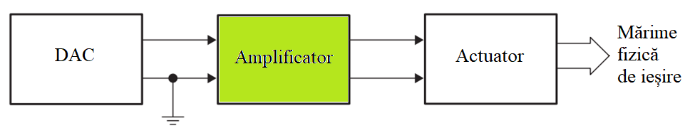
Sistemul de control digital
Pentru a interfața un DAC cu un dispozitiv de acționare (actuator) trebuie utilizat un amplificator:
Amplificatorul este compus din:
  Partea de mică putere care realizează adaptarea dintre ieșirea DAC-ului și cerințele părții de putere și
  Partea de putere care comandă dispozitivul de acționare (actuator).

Slide 54
Sistem de control digital
Amplificatorul de mică putere
Cele mai multe DAC-uri au ieșire în curent, în acest fel asigurându-se precizia maximă a DAC-ului.
Amplificatorul de putere mică (un AO) se conectează la ieșirea DAC-ului și face adaptarea dintre curentul de ieșire al DAC-ului și cerințele amplificatorului de putere (de obicei o tensiune, cu valoarea precizată între anumite limite).
Există și implementări la care un AO este integrat pe cipul DAC-ului, având parametrii optimizați pentru modul de intrare în curent.
Amplificatorul de mică putere este, în esență, tot un circuit de condiționare de semnal, cu deosebirea că o intrare este de curent și o alta de tensiune.

Slide 55
Sistem de control digital
Amplificatorul de mică putere
Exemplul 2
Se presupune că la ieșirea unui DAC, curentul poate fi:
  I_{OUT(0)}=-1mA, în cazul biților DAC-ului în zero, respectiv
  I_{OUT(1)}=-2mA, în cazul biților DAC-ului în 1.
Curenții sunt afectați de semnul minus și asta înseamnă că sunt absorbiți prin pinul de ieșire al DAC-ului.
Cerința de ieșire este o excursie de tensiune de la U_{OUT1}=1V la U_{OUT2}=4V, pe o rezistență de sarcină de 100kΩ.

Slide 56
Sistem de control digital
Amplificatorul de mică putere
Se presupune că sistemul se alimentează dintr-o sursă de 5 V, care se folosește și ca sursă de referință, U_{REF}.
Se presupune, de asemenea, că proiectantul utilizează rezistențe cu toleranța de 5%.
DAC-ul este conectat la o intrare a amplificatorului de mică putere, curentul lui de ieșire devenind curent de intrare în amplificator.
Specificațiile de ieșire/intrare ale amplificatorului sunt:
  U_{OUT1}=1V la I_{IN1}=-1mA, respectiv
  U_{OUT2}=4V la I_{IN2}=-2mA.
La fel ca în cazul circuitului de adaptare dintre traductor și ADC, se ajunge la rezolvarea ecuației unei drepte, de forma: y=mx+b

Slide 57
Sistem de control digital
Amplificatorul de mică putere
unde
m reprezintă panta dreptei iar
b – intersecția cu ordonata.
În cazul circuitului analizat, ecuația dreptei se scrie sub forma:
Specificațiile de ieșire/intrare duc la următorul sistem de ecuații:

Slide 58
Sistem de control digital
Amplificatorul de mică putere
Se înmulțește prima relație cu (-1) și se obține
Cu această valoare pentru m, introdusă în prima relație, valoarea lui b devine
Se observă că m<0 și b<0 și într-o analiză asemănătoare cu cea evidențiată la preprocesarea analogică, deducem că ne aflăm în cazul 4.

Slide 59
Sistem de control digital
Amplificatorul de mică putere
Circuitul care satisface condiția m<0 și b<0 este de forma:
unde

Slide 60
Sistem de control digital
Amplificatorul de mică putere
Valorile rezistențelor, standard la toleranță de ±5%, sunt:
Seria E24 (toleranța 5%)
10 11 12 13 15 16 18 20 22 24 27 30
33 36 39 43 47 51 56 62 68 75 82 91
Observații: ”E” provine de la termenul ”exponent” al lui 10 cu ajutorul căruia se determină pasul seriei
Fiecare valoare = valoarea anterioara x pasul seriei

Slide 61
Sistem de control digital
Amplificatorul de mică putere
Verificare SPICE

Slide 62
Sistem de control digital
Amplificatorul de putere
Amplificatoare tampon (buffer)
AO folosite până în acest moment nu pot transfera puteri prea mari sarcinii.
În general, VFA pot comanda o sarcină de 600Ω destul de bine, dar nu sunt proiectate pentru impedanțe mai mici.
CFA-urile, pe de altă parte, sunt adesea proiectate cu etaje de ieșire foarte robuste.
Amplificatoarele buffer pot fi considerate ca un tampon integrat cu câștig unitate: conectați o sursă de alimentare, o filtrați în mod corespunzător, aplicați un semnal de intrare și conectați ieșirea la sarcină.
Nu sunt necesare rezistoare!

Slide 63
Sistem de control digital
Amplificatorul de putere. Amplificatoare buffer
Amplificatoarele buffer, fiind dispozitive active, vor influența caracteristicile semnalului datorită propriilor lor caracteristici.
Pentru a reduce aceste influențe, amplificatorul buffer se conectează în bucla unui AO:

Slide 64
Sistem de control digital
Amplificatorul de putere. Amplificatoare buffer
Etajele de putere au surse de instabilitate asociate cu sarcinile lor mari.
Trebuie să urmăriți cu atenție instrucțiunile din foaia de catalog pentru decuplarere, valorile maxime ale inductanței și capacității pe intrări și ieșiri.
De asemenea, pot exista recomandări pentru rețelele de compensare în frecvență pentru a suprima oscilațiile nedorite de înaltă frecvență.

Slide 65
Sistem de control digital
Amplificatorul de putere. Amplificatoare buffer
Amplificatoarele buffer pot fi înlocuite cu circuite neinversoare realizate cu AO.
CFA-urile au adesea un etaj de ieșire mai robust decât VFA-urile și atâta timp cât aveți grijă să respectați recomandările de stabilitate pentru CFA-uri, acestea vor funcționa bine ca amplificatoare buffer.
Sunt disponibile și VFA de putere, dintre care unele pot susține curenți de sarcină de mai mulți amperi la nivele de tensiune ridicată.
Trebuie să acordați o atenție deosebită caracteristicilor foii de catalog și recomandărilor date pentru aceste dispozitive și, de cele mai multe ori, pentru a funcționa la sarcinile recomandate, ele necesită un radiator.

Slide 66
Sistem de control digital
Amplificatorul de putere. Amplificatoare buffer
Pentru a se obține o putere de ieșire mai mare, amplificatoarele buffer sunt conectate în paralel:

Slide 67
Sistem de control digital
Amplificatorul de putere
Amplificatoare buffer
Pentru a asigura o împărțire
cât mai egală a curentului între
amplificatoarele buffer, la fiecare
ieșire sunt plasate niște rezistențe
serie R_{O1} și R_{O2}, de valori mici,
de obicei între 1Ω și 5Ω.
Aceste rezistențe determină o scădere a excursiei tensiunii de ieșire, deoarece ele formează divizoare de tensiune cu sarcina.
Dar fără aceste rezistoare serie, bufferele ar avea tendința de a se comanda reciproc în oscilație.
Valoarea corectă se găsește experimental.
Rezistoarele serie sunt rezistoare de putere.

Slide 68
Sistem de control digital
Amplificatorul de putere compus
Se poate realiza un amplificator compus ale cărui caracteristici importante sunt mai bune decât cele ale fiecărui amplificator individual.
Un astfel de amplificator compus poate fi construit cu un AO de tipul OPA277 și un al doilea AO de tipul OPA512.
OPA512 este folosit ca buffer de ieșire de putere în bucla de reacție a circuitului OPA277.
OPA512 are viteză de lucru mai mare și, prin urmare, funcționează într-o buclă închisă locală.
OPA277, mai lent, este în bucla exterioară.
Condensatorul de 4,7 pF ajută la creșterea stabilității sistemului.

Slide 69
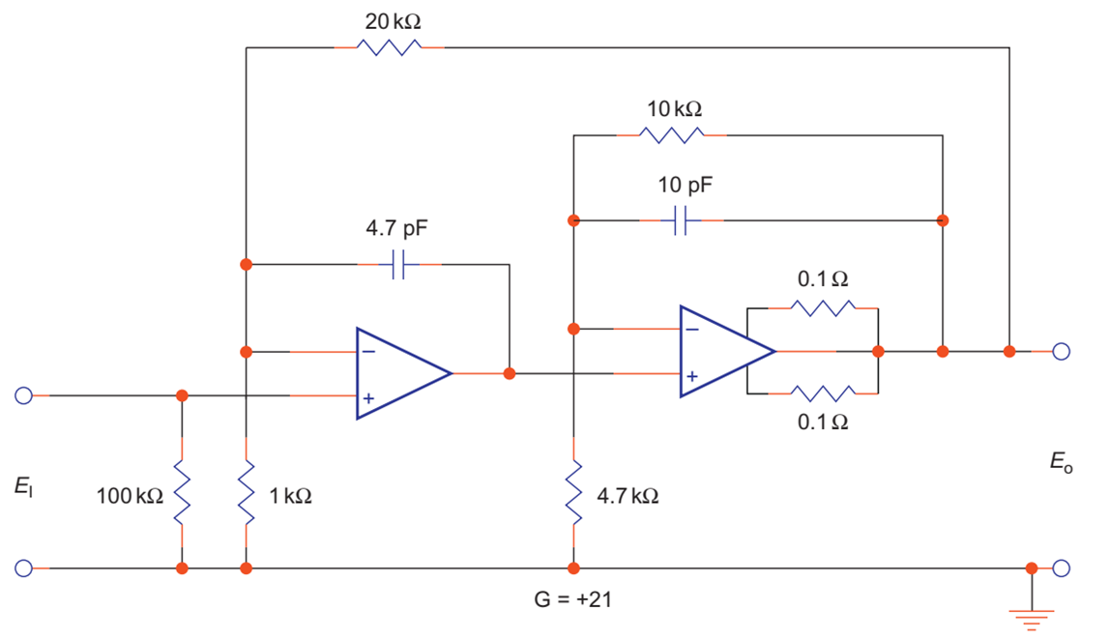
Sistem de control digital
Amplificatorul de putere compus
Exemplu de amplificator compus

Slide 70
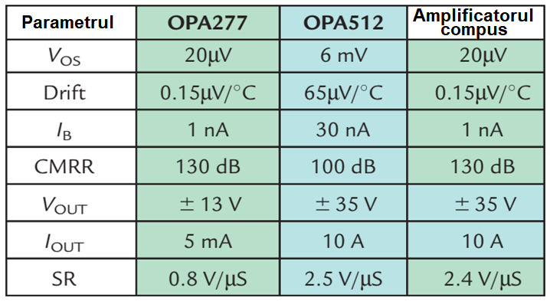
Sistem de control digital
Amplificatorul de putere compus
Performanțele amplificatorului compus

Slide 71
Sistem de control digital
Amplificatorul de putere compus
Amplificatoarele hibride de mare viteză pot fi construite cu un VFA și un CFA, astfel încât acestea să profite de viteza și puterea de ieșire a CFA.

Slide 72
Sistem de control digital
Amplificatorul de putere compus
În această configurație, trebuie să utilizați
valorile recomandate în foile de catalog pentru R_{R-2} și R_{I-2}.
CFA poate fi utilizat și în modul de câștig unitate prin îndepărtarea lui R_{I-2}.
Să ne amintim, totuși, că cea mai puțin stabilă configurație cu AO este cea cu câștig unitate, de aceea, la etajul cu CFA, se recomandă un câștig egal cu 2.
Rețeaua RC dintre cele două etaje are rolul să împiedice intrarea în oscilație a circuitului.
Același efect se poate obține prin conectarea unui condensator în paralel cu R_{R-1}.

Slide 73
Sistem de control digital
Amplificatorul de putere compus
Valorile lui R_{R-1} și R_{I-1} vor determina câștigul
întregului etaj.
Valorile R_{R-2} și R_{I-2} vor determina excursia maximă posibilă de tensiune la ieșirea CFA dar vor stabili și excursia maximă de tensiune a întregului etaj.
Există multe lucruri de echilibrat și trebuie făcute unele compromisuri pentru a se obține performanțe acceptabile, deci și acest circuit necesită o activitate de experimentare pentru a-l pune în funcțiune.

Slide 74
Sistem de control digital
Amplificatorul de putere compus. Creșterea puterii de ieșire
Creșterea puterii de ieșire se face prin conectarea de CFA-uri în paralel:

Slide 75
Sistem de control digital
Amplificatorul de putere compus
Și în proiectarea analogică există compromisuri.
În acest caz, excursia tensiunii de ieșire a etajului este redusă din cauza rezistențelor serie de egalizare.
Deoarece puterea este U²/R, acesta este un compromis destul de serios, dar unul necesar.
Efectul acestui compromis poate fi eliminat prin creșterea tensiunii de alimentare sau prin comanda circuitului într-o configurație de punte:

Slide 76
Sistem de control digital
Amplificatorul de putere compus
Configurația în punte
Grupul din stânga este un neinversor iar cel din dreapta un inversor.

Slide 77
Sistem de control digital
Amplificatorul de putere compus
Ieșirea U_{out} este o ieșire diferențială, cu două tensiuni egale și de polaritate opusă, astfel excursia tensiunii de ieșire crește de 2 ori iar puterea de ieșire de 4 ori.
Există numeroase tehnici pentru inversarea unui semnal, fără a inversa celălalt semnal.
Tehnica utilizată aici este de a echilibra câștigul neinversor determinat de R_{R-1} și R_{I-1} cu câștigul inversor determinat de R_{R-4} și R_{I-4}.
Deoarece între cele 2 amplificări există o diferență de mărime egală cu 1, rezistoarele nu pot fi de aceleași valori.

Slide 78
Sistem de control digital
Amplificatorul de putere compus
Dar se pot face aproximații foarte bune pentru a da:
De exemplu, pentru R_{R-4}/R_{I-4}=4 și (1+R_{R-1}/R_{I-1})=4, adică R_{R-1}/R_{I-1}=3, rezistențele ar putea avea valorile:
  R_{R-1}=30kΩ
  R_{I-1}=10kΩ
  R_{R-4}=10,2kΩ
  R_{I-4}=2,55kΩ
  Obs. Această situație presupune ca CFA-urile să lucreze la câștig unitate (rezistențele R_{I-2}, R_{I-3}, R_{I-5} și R_{I-6} nu sunt utilizate)

Slide 79
C2-Anexa 1
Presupuneri de idealitate ale AO și consecințe
Modelul simplificat al AO (VFA)
r_{d} = rezistenţa de intrare diferenţială;
r_{o} = rezistenţa de ieşire (în buclă deschisă);
a = amplificarea în buclă deschisă.
AO ideal | Consecinţe
r_{d} → ∞ | i⁺ = i⁻ = 0
r_{o} = 0 | u_{o} = au_{d}
a → ∞ | u_{d} = u_{o}/a = 0 sau u⁺ = u⁻

